Slide 1

Администрирование Apache Spark

Slide 2
Примеры
Модуль 3
Преподаватель: БАСОВ ЮРИЙ

Slide 3
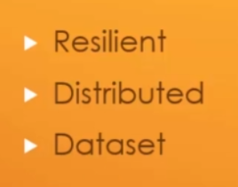

Slide 4
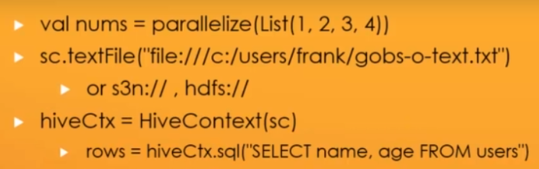

Slide 5


Slide 6


Slide 7


Slide 8


Slide 9


Slide 11


Slide 12


Slide 14

Вопросы?

